Slide 1
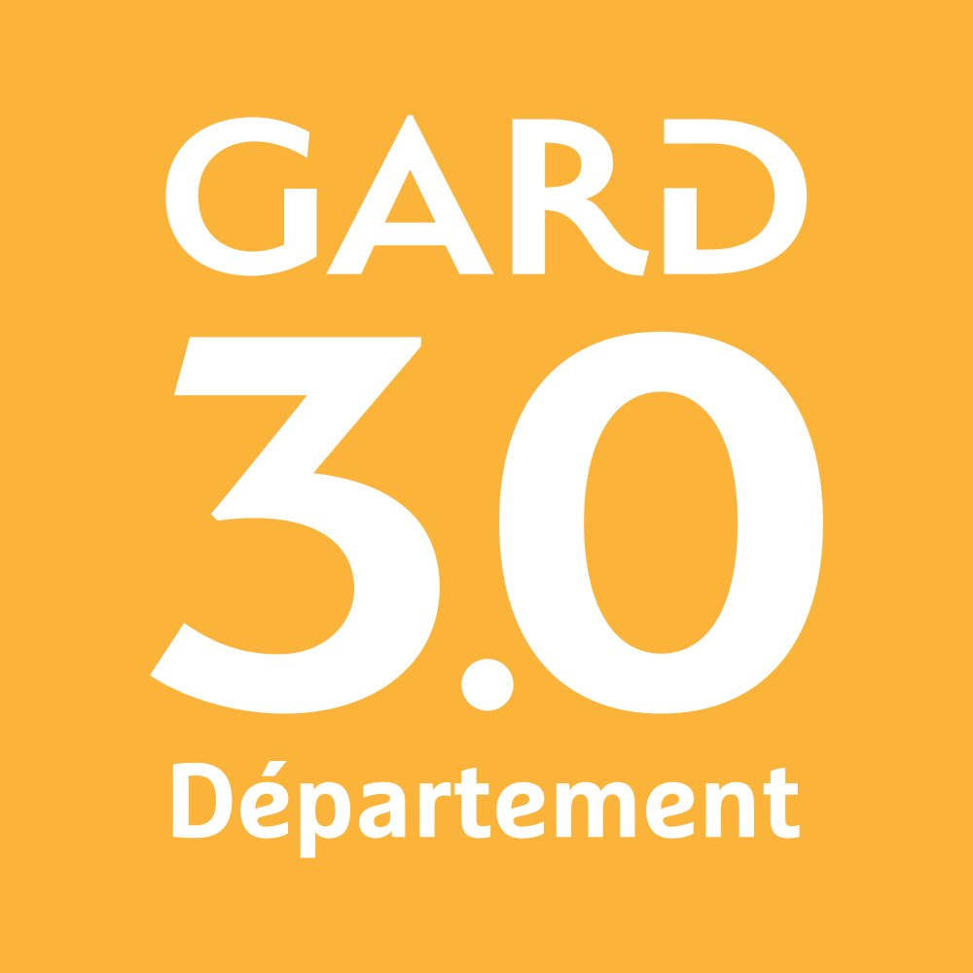
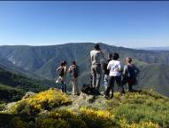
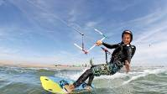
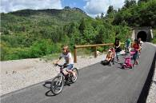
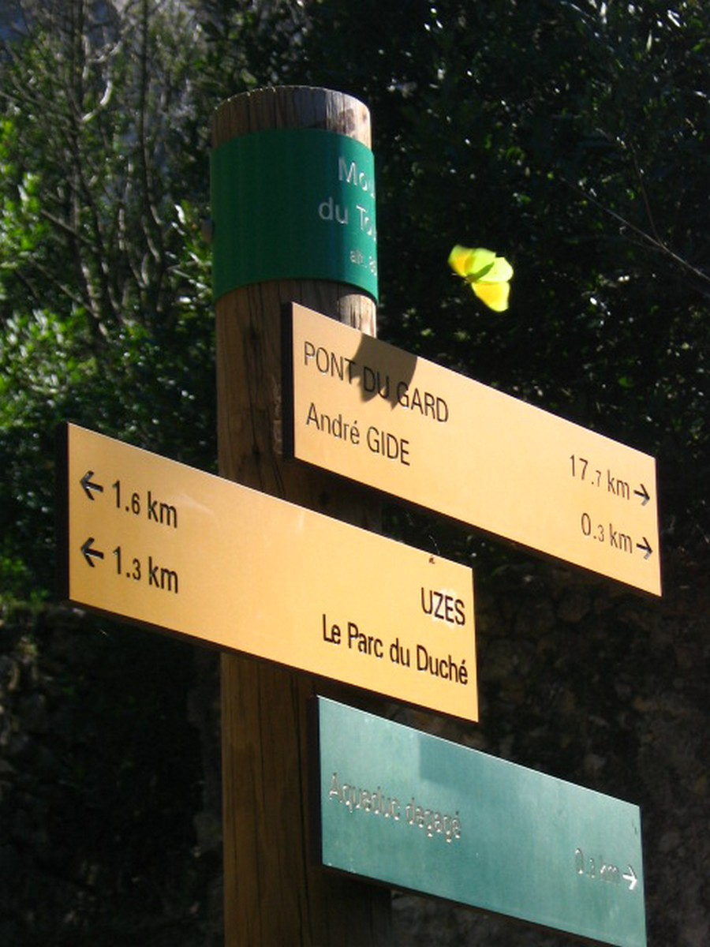
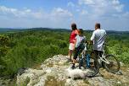
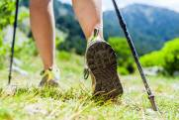
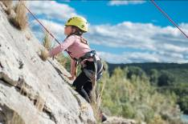
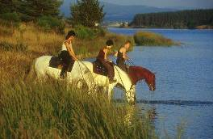
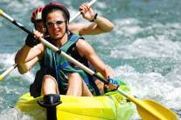
Plan Départemental des Espaces Sites et Itinéraires du Gard
Nouvelles modalités de gestion et promotion numérique
Le déploiement de Geotrek
Le 07/11/19

Slide 2
Les grands principes de la stratégie Départementale liés au
nouveau Schéma de Cohérence des Activités de Pleine Nature
Accompagner l’évolution solidaire des territoires et garantir la cohérence et la qualification des sites d’activités de pleine nature dans les principes du développement durable,
Valoriser le lien entre patrimoine naturel et attractivité du territoire,
Assurer un accès territorial équilibré à des équipements qualifiés (Label GPN),
Offrir un maillage en réseau de sites et itinéraires accessible au plus grand nombre,
Favoriser l’innovation et intégrer les nouveaux usages liés au numérique en contractualisant avec les différents acteurs,
Poursuivre, renforcer et moderniser les partenariats avec les différents acteurs (public /privé) en lien avec la politique touristique et sportive du Département.

Slide 3
Les objectifs stratégiques
de déploiement d’une solution numérique Départementale
de gestion et promotion des activités de pleine nature
Moderniser les modalités de pilotage du Département et garantir la qualité des équipements avec un outil de gestion numérique partagé avec les EPCI
Optimiser l’attractivité des territoires gardois complémentaires aux outils “Print” avec des outils numériques adaptés

Slide 4
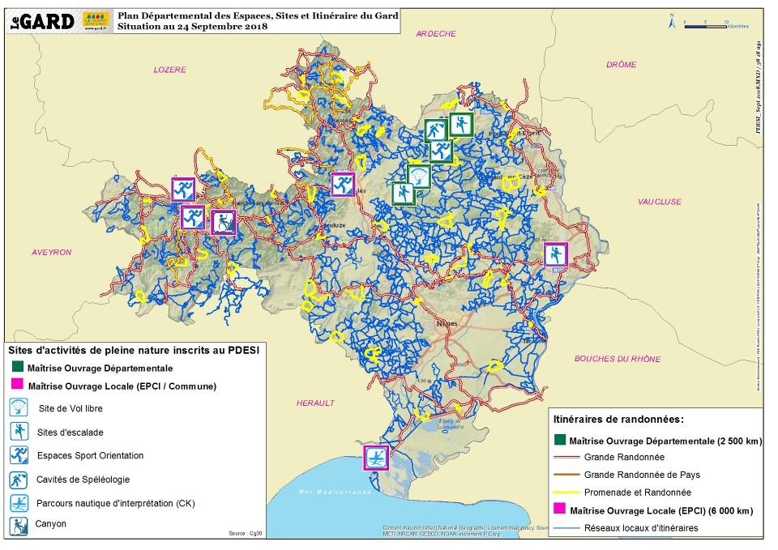
Moderniser les modalités de pilotage du Département et garantir la qualité des équipements avec un outil de gestion numérique partagé avec les EPCI
Geotrek Admin
Près de 10 000 km de maillage de sentiers, de sites APN labellisés Gard pleine nature connectés aux Voies Vertes et itinéraires cyclables

Slide 5
Une offre qualifiée et diversifiée d’activités APN à l’échelle des territoires
Optimiser l’attractivité des territoires gardois complémentaires aux outils “Print” avec des outils numériques adaptés
Geotrek Rando/APN
Appli Mhikes de guidage vocale
25 RLESI et cartoguides mis en oeuvre depuis 2002
30 à l’horizon 2021 :
Cartoguides à venir
170 000 ex vendus

Slide 6
Une gestion collaborative et une promotion partagée,
contractualisée, sous modération du Département
Le Département soutien par un appui technique et financier les EPCI afin de mettre en œuvre des Réseaux Locaux d’Espaces Sites et Itinéraires sur l’ensemble des territoires.
L’entretien et la gestion sont à la charge des collectivités sans aide du Département
Les EPCI s’engagent ainsi par convention avec le Département, Gard Tourisme; le PNCévennes au titre du label Gard Pleine nature à :
- Assurer le suivi et l’entretien du réseau de sentiers et des sites inscrits complémentaires à ceux sous gestion du Département (GR, GRP, PR, sites d’escalade…),
- Promouvoir; à minima, les équipements par la co-édition avec Gard Tourisme d’un
cartoguide et/ou d’un guide spécifique dans la Collection Départementale Espaces Naturels
Gardois. (Recette des ventes partagés par Gard Tourisme et les EPCI)
Les conventions liées au label Gard pleine nature stipulent que toute autre promotion doit être co-construite par les parties.
En 2019, 16 sur 17 EPCI ont contractualisé avec le Département et Gard Tourisme
avec près de :
600 itinéraires décrits,
80 dédiés au VTT
l’ensemble des itinéraires cyclables qualifiés par le Département.

Slide 7
Une communauté gardoise
de 21 utilisateurs

Slide 8
Le Département du Gard
Chef de file , modérateur et coordonnateur
Promotion papier
Solution : Collection des cartoguides Espaces Naturels Gardois et topoguides activités
En étude
Gouvernance collaborative
Base de données instruction
Pas de solution à ce jour
Gestion partagé des équipements
ePDESI
Base de données gestion
Solution Géotrek Admin
Promotion numérique
Base de données promotion
Solution Géotrek Rando
eCDESI
gardpleinenature-admin.gard.fr
gardpleinenature.gard.fr
Démo PNE
Applications mobiles dédiées :
Appli
Gestion
Gard Evasion
Solution Mhikes
Partenaires et membres de la CDESI contributeurs
Partenaires institutionnels EPCI
Gestionnaires de Réseaux locaux Espaces Sites et Itinéraires
Partenaires associatifs utilisateurs /contributeurs
Comités de sports de nature (CDRP..)
Usagers/Touristes

Slide 9
Perspectives de développement de Géotrek dans le Gard
2019 / début 2020 :
- Finalisation du redressement, par le Département, de la base de données initiale,
- Déploiement, avec les territoires partenaires de l’outil de gestion sur les itinéraires et mobilier signalétique.
- Définition des modalités de saisie des parcours et de développement des portails Géotrek par territoire et produit de grande itinérance (EPCI, pôles nature, grande itinérance…)
Printemps / Eté 2020 (attente de validation politique)
Déploiement du portail départemental Géotrek avec une offre de parcours qualifiée par le Département (Label Gard pleine nature) cyclo, VTT, Randonnée, parcours d’interprétation, itinérance…
2020 / Prise en charge de nouvelles fonctionnalités de l’outil en cohérence :
Intégration des alertes liés à la plateforme nationale Suricate
(dans le cadre de l’appel à projet Massif Central GTMC 2019/2022)
Amélioration de l’outil pour affiner la programmation prédictive des travaux,
Solution mobile de gestion des équipements en lien avec Géotrek Admin,
Amélioration de l’outil de gestion du mobilier signalétique (A discuter…)

Slide 10
Merci de votre attention
Frédéric DELHOUME
Responsable Randonnées et Activités de Pleine Nature
Service Attractivité et Espaces Naturels Gardois
Département du Gard

Slide 11
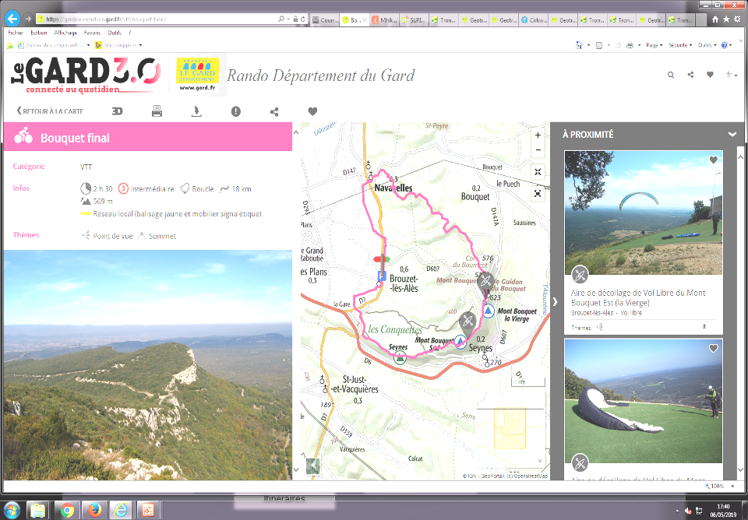

Slide 12
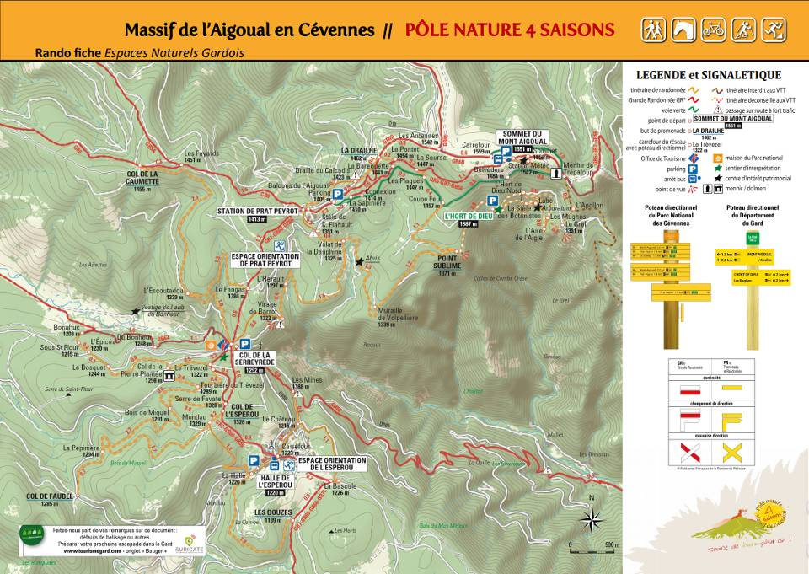

Slide 13
Légende :
Outil PNC
Lien dynamique
Site extranet collaboratif eCDESI
Site extranet gestion ePDESI
Site internet
promotion ePDESI
Collection des 22 cartoguides
« Espaces Naturels Gardois »
Outils existants
Développé par
Gard Tourisme été 2018
Phase 1–2018 / 19
Pilote : Service APN
Pilote : Service APN
Phase 2– 2019/ 20
CDESI
Clients cartoguides
Membres CDESI
Instruction
Année 2018
Printemps 2019
Alimente
ePDESI
eGard pleine nature
Consultation & saisie
Outil WebSIG instruction eCDESI
Actualisation & Avis
Outil WebSIG cartographique de consultation PDIPR / PDESI / ENS
Outil WebSIG
Gestion PDESI / ENSD
Cadastre / Conventions
Equipements
Travaux
Suivi Gard pleine nature
Forum utilisateurs
Fiche ENS
Moteur de recherche ESI / ENS préétabli
Fiche ESI
Outil WebSIG instruction manifestation APN
Moteur de
création d’itinéraire
« A la carte »
Fiche itinéraire
Consultation
Exports
Applications smartphone/watch du marché ou dédié
GPS Rando
Comités APN
Consultation & saisie
Partenaires Ext : Communes…
BE/Urbanisme
16 EPCI gestionnaires RLESI
Application Smartphone dédiée avec mode admin ex : Guidage vocal VTT / Trail
Organisateurs manifestations APN
Usagers
Application mobile pro de gestion
Base donnée Rando APN
BD datée de 1995
Site national Suricate
Site TourismeGard.com

